Slide 1
第3次课
第五章 居民户的储蓄和投资决策
Copyright © Prentice Hall Inc. 2000. Author: Nick Bagley, bdellaSoft, Inc.

Slide 2
法国的退休制度改革法案
马克龙政府在2023年1月面向全体国民提交了一份退休制度改革法案，其核心内容包括：
  1.从2023年9月开始到2030年，法国法定退休年龄将从目前的62岁以每年递增3个月的速度逐步提高到64岁；
  2.从2027年起，退休人员只有在缴纳社会分摊金满43年的前提下，才能领取全额养老金。

Slide 3
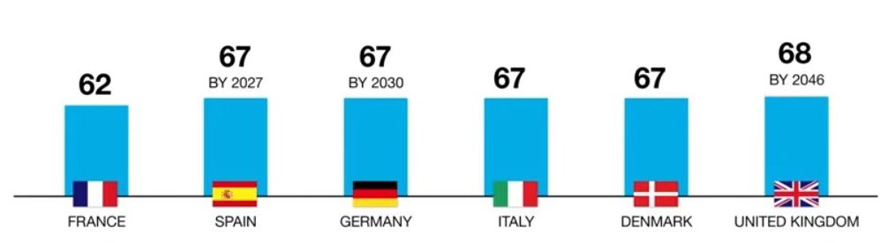
欧洲其它主要国家的法定退休年龄
显然，法国把退休年龄逐步延迟到64岁的举措并不过分

Slide 4
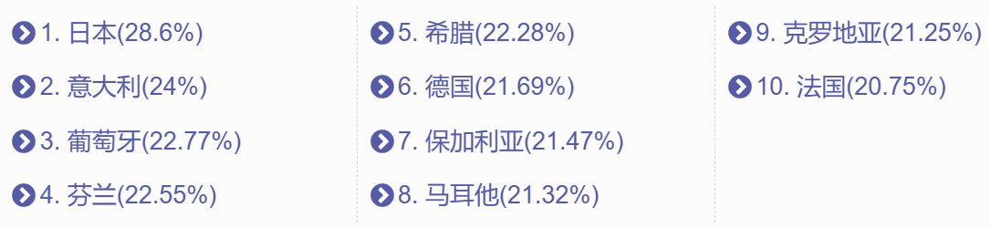
法国延迟退休的根本原因
老龄化严重，退休金不堪重负
支出：老龄化严重，退休金支出压力越来越大。2021年65岁以上人口占比最高的10个国家
  截止2020年，法国的退休养老金总额支出是3320亿欧元，光这一项就占了法国GDP的14.4%。
收入：经济增长不力，GDP总量数据
  2008年2.93万亿美元，2021年2.96万亿美元，2022年 2.78万亿美元

Slide 5
法国人民反对延迟退休
2023年1月至3月23日，法国人民针对马克龙政府的退休制度改革法案发动了9次大罢工
  3月23日的全国大罢工参与人数高达350万人

Slide 6
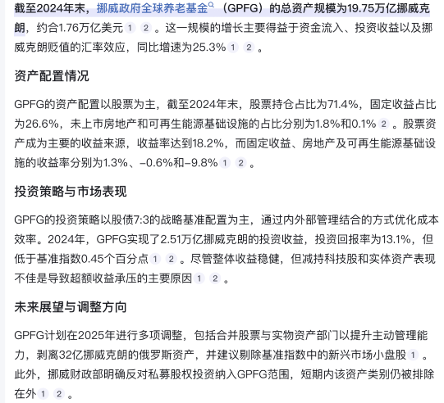
挪威的养老金
2024年底约1.76万亿美元，2024年10月人口约557万
人均养老金资产约31.6万美元

Slide 7
内容
  5.1 生命周期储蓄模型
  5.2 考察社会保障
  5.3 税收延付型储蓄计划
  5.4 教育投资决策
  5.5 购房还是租房

Slide 8
5.1 生命周期储蓄模型
工作时储蓄，以确保退休后生活得到保障
  储蓄养老，而不是养儿防老
  退休后要过上体面的生活
本章均考虑实际收入（通货膨胀调整后的收入水平）
  对应地，贴现率也为实际利率

Slide 9
老龄化社会与养老模式
日本
欧洲
新加坡

Slide 10
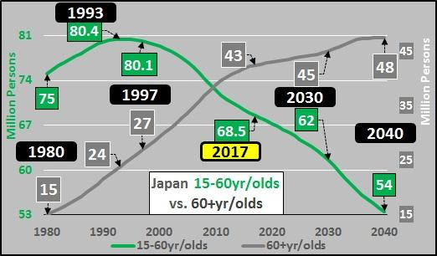
日本老龄化问题
日本处于15-60岁的人口（图中绿线部分）自1993年达到顶峰状态的8040万人后一路下滑，2017年底仅剩6850万人。照此趋势，预计2040年该数据将进一步减少2600万人，至5400万。这一现象意味着日本潜在劳动力水平的大幅下滑。
而与之相对的，是60岁以上老年人口（图中灰线部分）的不断增长。2017年底日本60岁以上人口达4300万人，是1980年的近三倍。

Slide 11
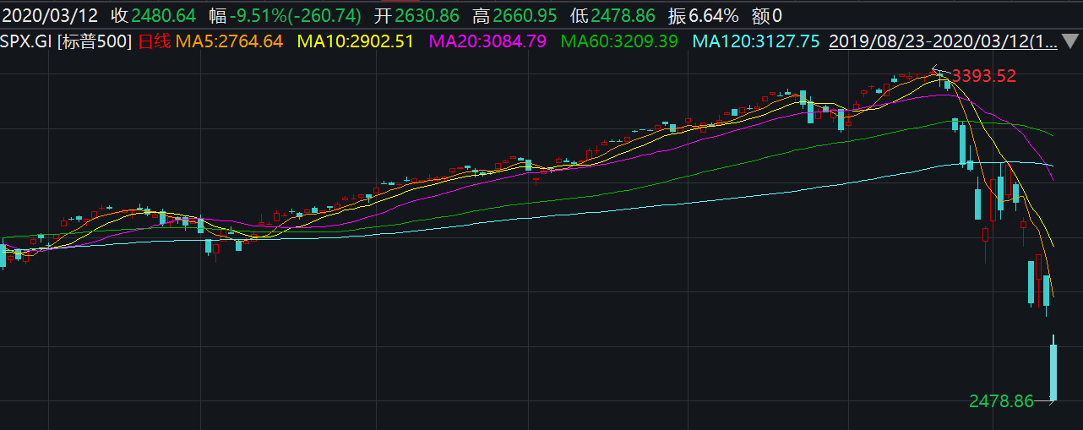
美国养老金有相当大的比例投资于股市
截止 2017 年底，美国养老金资产总规模为28.2万亿美元，是美国2017年GDP总量的1.45倍。
  其中，企业养老金计划中的DC 型计划（收益不确定、雇主员工共同缴费，包括401K计划）、个人养老金（IRAs），在养老金总资产中占比60%，约17万亿美元，是美国养老金的主流。
  据估计，美国养老金直接间接持有的股票市值不低于10万亿美元

Slide 12
美国股市对美国的重要性
由于美国人民的养老金很大比例投资于股市，如果股市崩盘，则许多人的养老金将会损失很多
在美国社会保障压力越来越大的背景下，股市崩盘将会是最不可承受的打击

Slide 13
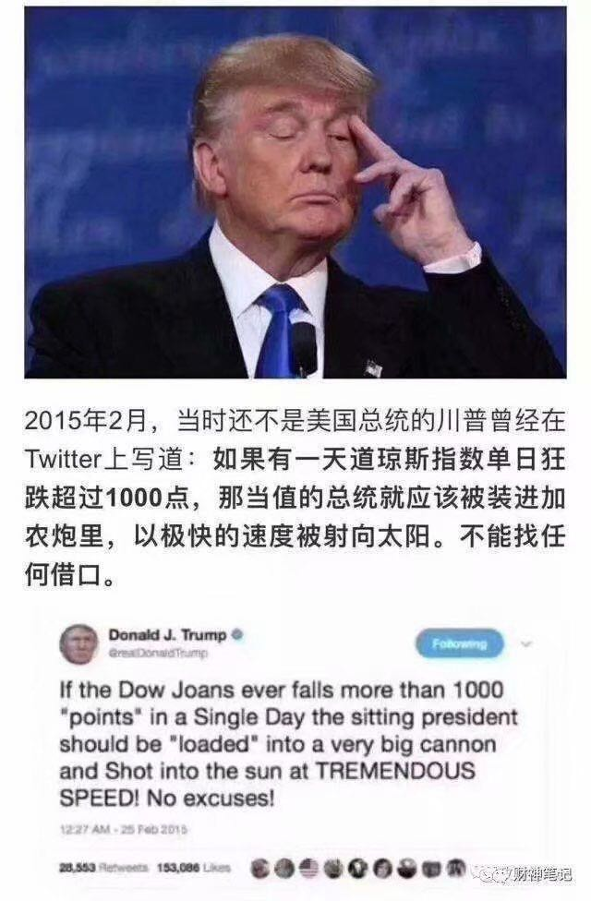
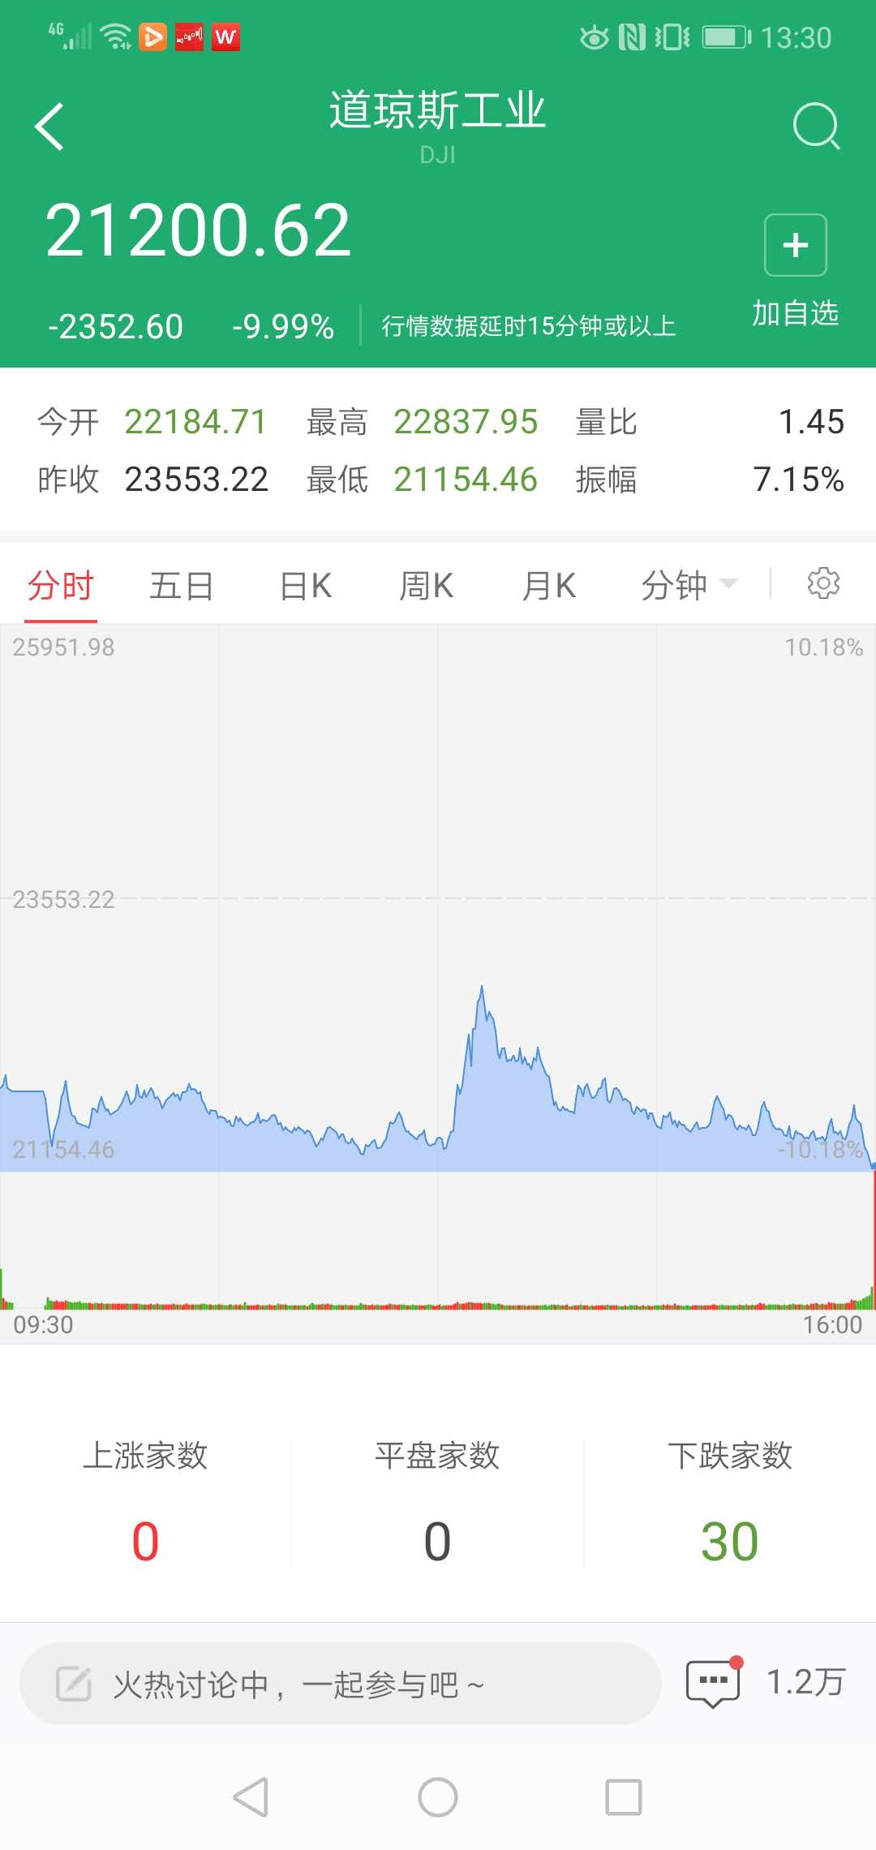
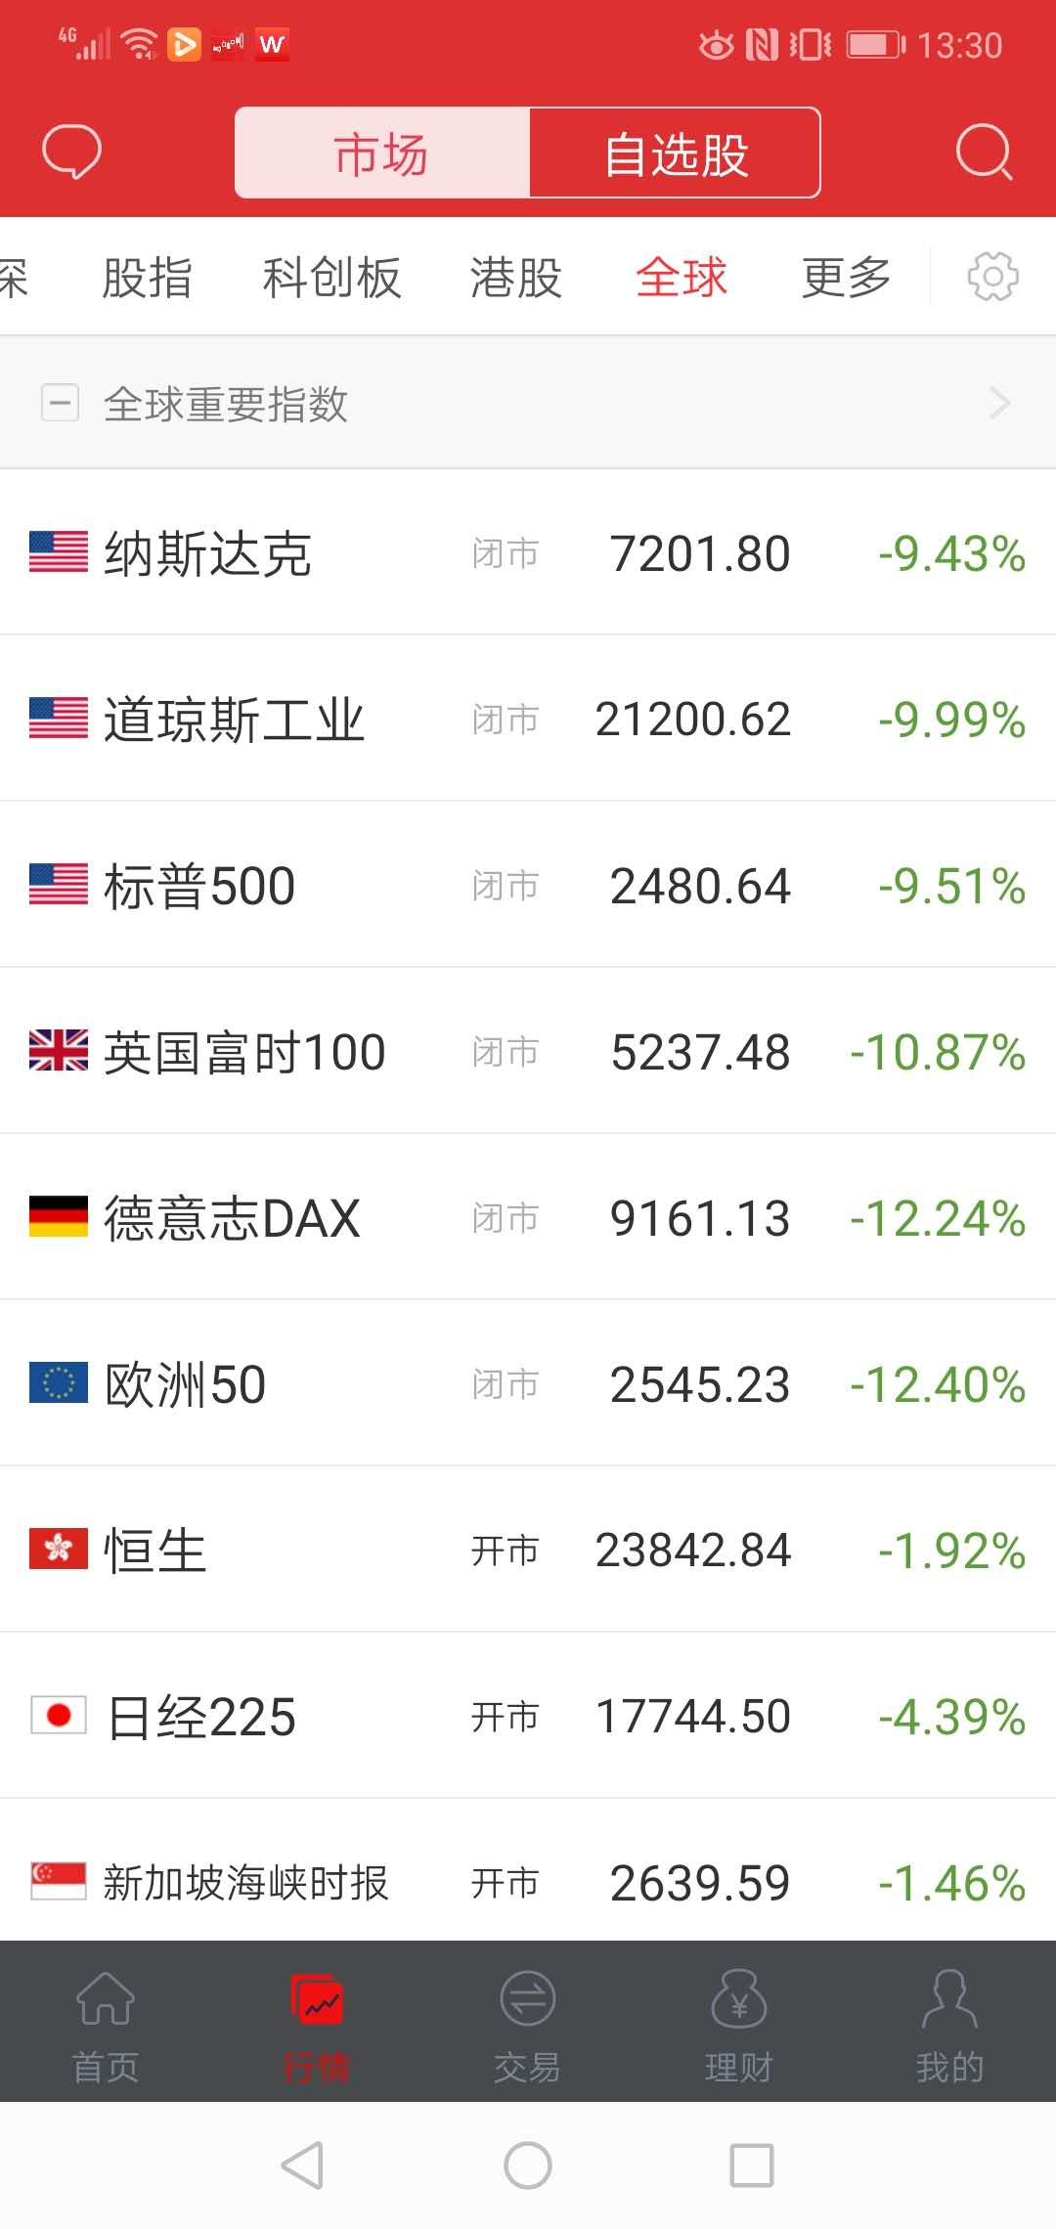


Slide 14
中国大陆人口情况（2018-2025）
年份 | 总人口（万） | 出生人数（万） | 死亡人数（万） | 自然增长数 | 出生率(‰) | 死亡率(‰) | 自然增长率(‰)
2025 | 140489 | 792 | 1131 | -339 | 5.63 | 8.04 | -2.41
2024 | 140828 | 954 | 1093 | -139 | 6.77 | 7.76 | -0.99
2023 | 140967 | 902 | 1110 | -208 | 6.39 | 7.87 | -1.48
2022 | 141175 | 956 | 1041 | -85 | 6.77 | 7.37 | -0.60
2021 | 141260 | 1062 | 1014 | 48 | 7.52 | 7.18 | 0.34
2020 | 141212 | 1200 | 1036 | 164 | 8.52 | 7.07 | 1.45
2019 | 141008 | 1465 | 998 | 467 | 10.41 | 7.09 | 3.32
2018 | 140541 | 1523 | 993 | 530 | 10.86 | 7.08 | 3.78

Slide 15
中国大陆2025年年末人口数及其构成
指标 | 年末数（万人） | 比重（%）
全国人口 | 140489 | 100.0
其中：城镇 | 95380 | 67.9
乡村 | 45109 | 32.1
其中：男性 | 71685 | 51.0
女性 | 68804 | 49.0
其中：0-15岁（含不满16周岁） | 23015 | 16.4
16-59岁（含不满60周岁） | 85136 | 60.6
60周岁及以上 | 32338 | 23.0
其中：65周岁及以上 | 22365 | 15.9

Slide 16
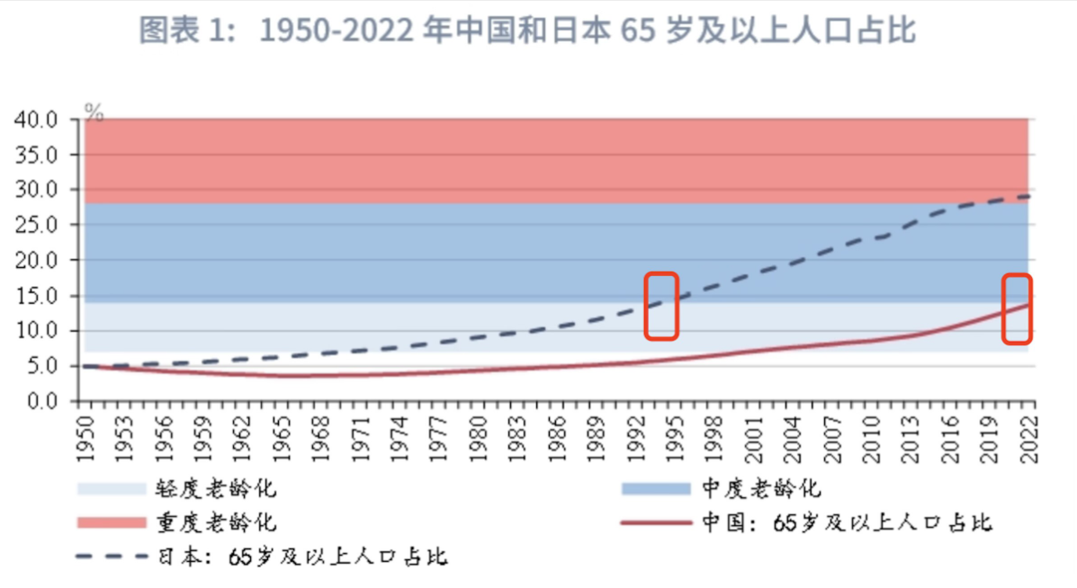

Slide 17
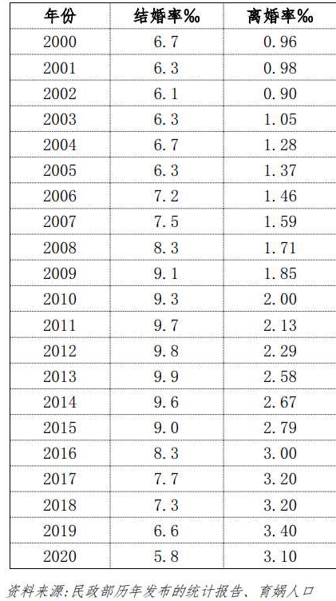

Slide 18
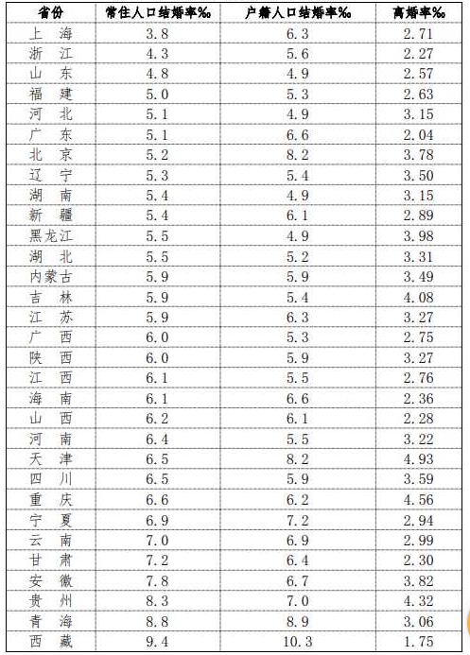

Slide 19
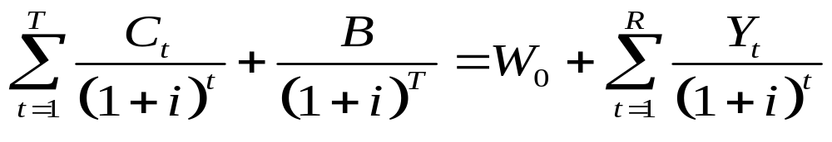
一般模型：跨期预算约束
  i = 实际利率
  R = 距离退休年数
  T = 余生年数
  W₀ = 初始财富
  B = 遗产

Slide 20
简单逻辑
继承的遗产越多，储蓄压力越小（甚至根本不需要储蓄）
被子女啃老的压力越大，所需留下的遗产就越多，储蓄压力也越大
如果既无遗产，还需要赡养老人，同时又要被子女啃老，则生活最为悲催

Slide 21
5.1.1 方法1：盯住退休前收入的置换率
假定置换率为75%
  退休后的实际收入为退休前实际收入的75%
案例
  假定现在35岁，目前没有积累任何资产；工作到65岁退休；66岁至80岁为退休生活；80岁过世时没有留下任何遗产
  36岁至65岁，共30年，每年实际收入3万；
  要求66岁至80岁每年消费3万*75%=22500
  实际利率为3%
  问题：36岁至65岁工作期间，每年应该储蓄多少钱？

Slide 22
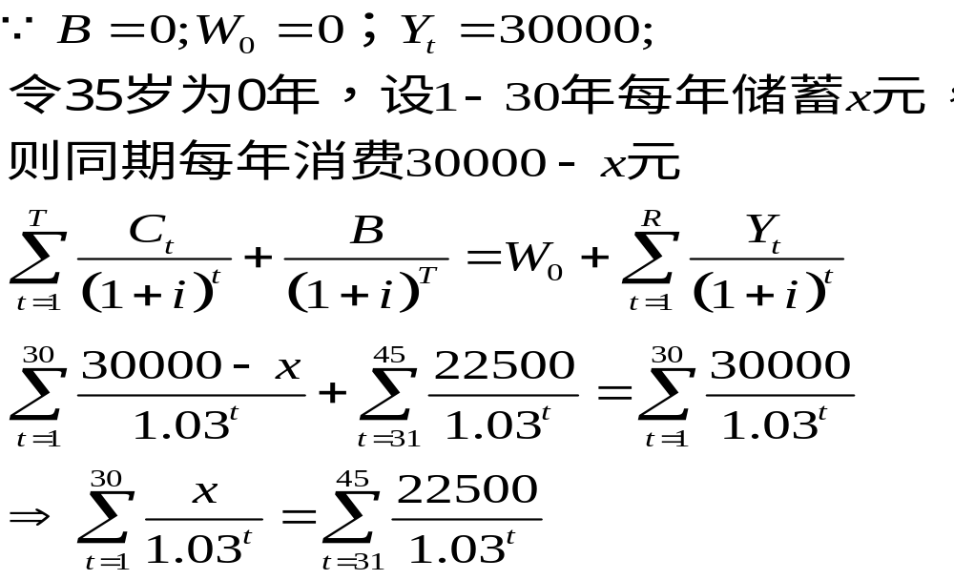

Slide 23
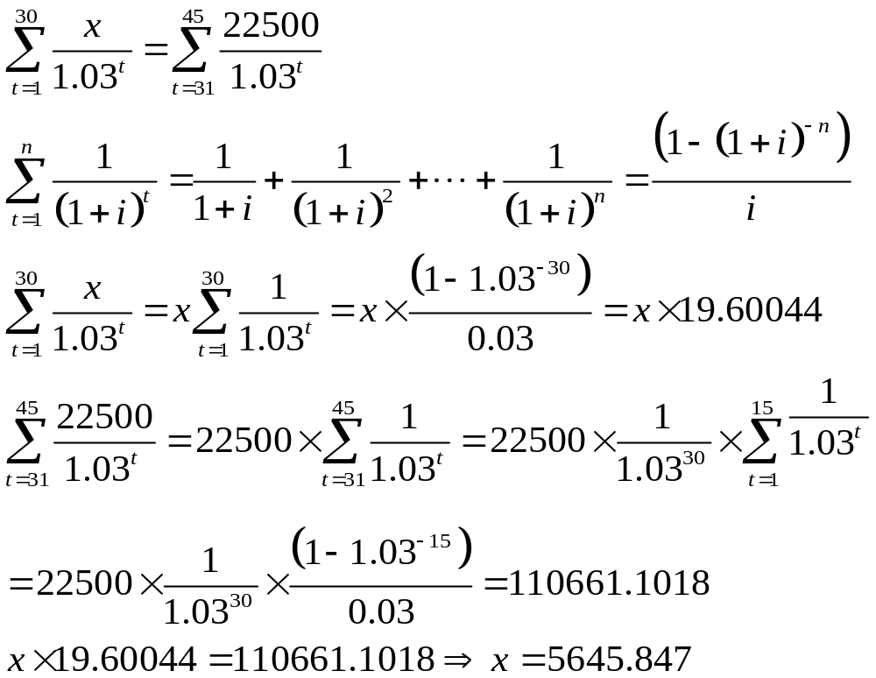

Slide 24
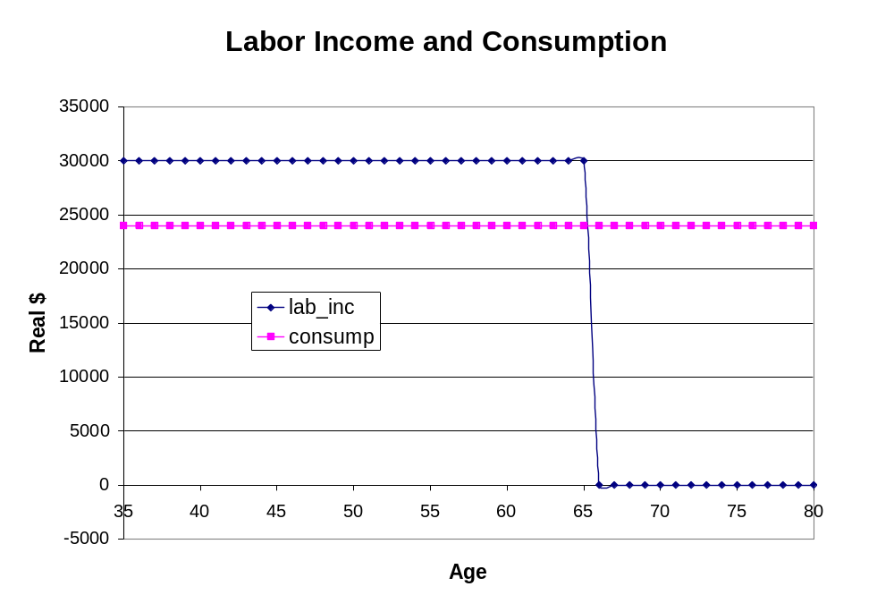

Slide 25
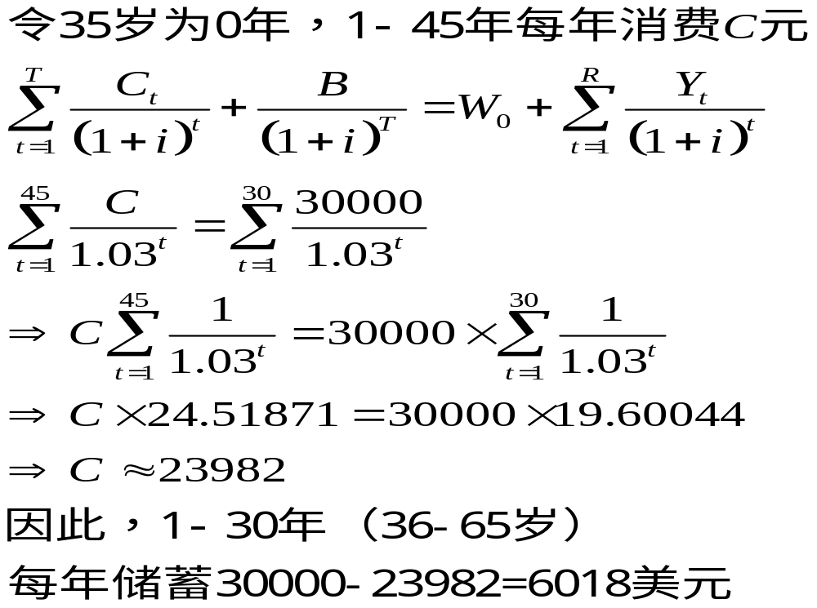
5.1.2 方法2：每年都保持相同的消费水平

Slide 26
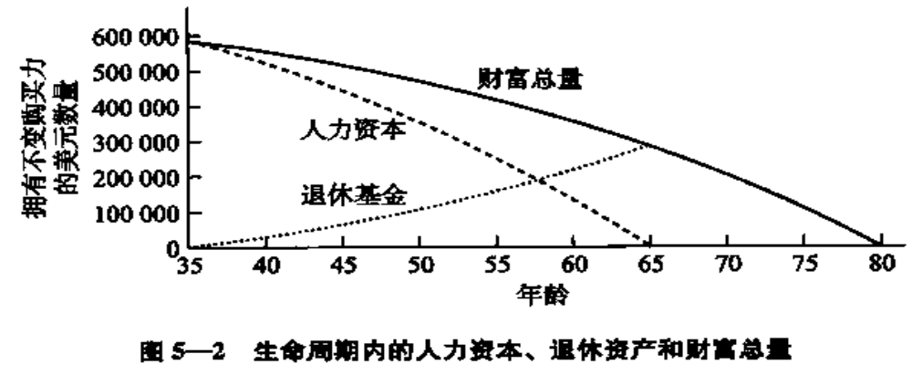
人力资本价值与永久性收入
人力资本：未来劳动收入的现值
  前述例子：35岁时，人力资本价值 588 013美元；65岁时，0
永久性收入：现值等于人力资本的不变消费支出水平
  前述例子：永久性收入为 23 982美元

Slide 27
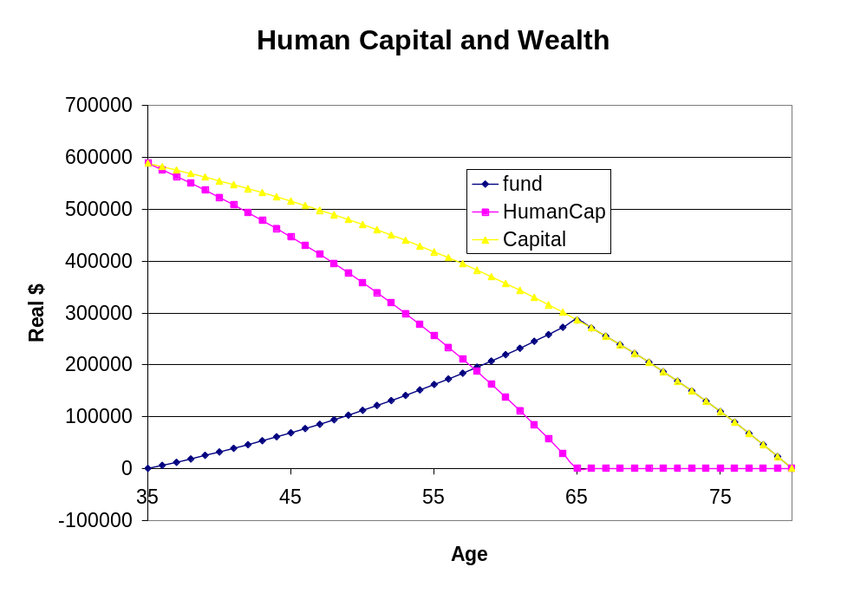

Slide 28
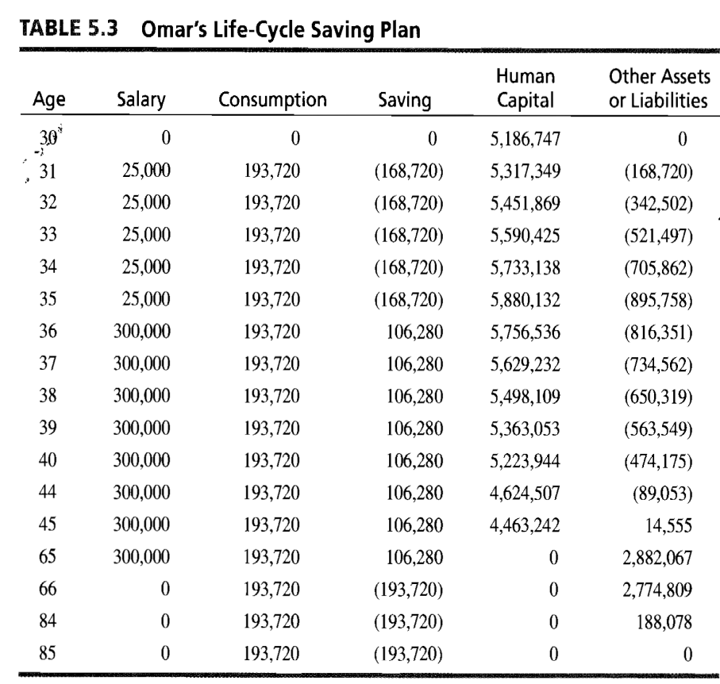
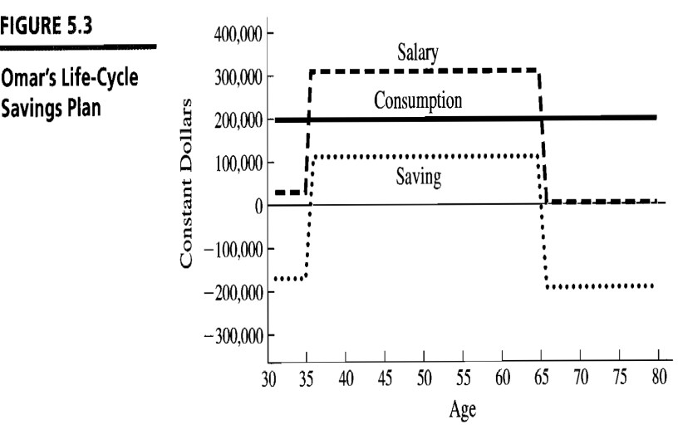
预期将来成为高富帅，如何影响储蓄与消费？

Slide 29
家庭成员结构对家庭财富的影响
显然，给定消费水平，一个家庭获取收入的成员比例越高，这个家庭积累的财富越高
如果家庭成员中因为各种原因导致能够赚钱的成员很少，这个家庭很容易陷入贫困
  老年人太多
  家庭部分成员游手好闲
  病残成员

Slide 30
投资能力对家庭财富水平的影响
在合理消费之外，如果能够进行合理的资产配置，获取高于无风险利率的回报率，则财富状况可以改善
  购买社保和医保
  按照年龄结构配置债券类基金和股票指数ETF

Slide 31
推广到国家
第一：年龄结构
  老龄化会导致整个社会支出增加、收入下降
第二：成员结构
  美国的人口族群结构
  美国国债钟 https://usdebtclock.org/

Slide 32
5.2考察社会保障
假定：36-65岁每年支付2000美元的社会保障税，66-80岁每年获得7970美元养老金。如何影响个人的储蓄与消费决策？
假如目标为36-80岁每年消费23982美元，则由于原来在没有社会保障税的情况下36-65岁每年储蓄6018美元，现在只需要把储蓄降至4018美元即可。

Slide 33
养老中的社会公平问题
收入远大于支出
  少部分人：收入的现值远大于消费的现值，有大量的遗产
收入小于支出
  数量不能忽略的一部分人：收入的现值小于消费的现值
如何解决低收入者的养老问题
  靠子女？
  靠政府和社会？

Slide 34
新冠肺炎疫情：各国应对差异
中国
  应收尽收、应测尽测
  确诊者免费治疗
美国
  对于年老体弱或者存在基础性疾病的人来说，新冠疫情的致死率相对很高
  但按照美国人的观念，老年人的人力资本价值低

Slide 35
5.3 税收延付型储蓄计划
在许多国家，政府通过提供税收法律鼓励为退休进行自愿储蓄
  在美国，人们被允许开立以个人退休账户（IRAs）闻名的税收优惠账户
假定退休前后个人所得税率均为20%，利率为8%，还有30年退休。考虑0年的单一缴存情况
  加入退休金计划：在0年向退休金计划缴存税前工资1000美元（税法规定，该工资免税），在退休时，该账户价值 1000×1.08^30=10 062.65，退休时马上取出，支付20%的税收，则税后金额 为 10 062.65×80% = 8 050.12
  不加入退休金计划：在0年将1000美元税前工资投资于一项普通储蓄计划，则首先需要缴纳20%的个人所得税，然后将税后工资800美元投资于普通储蓄计划，同时所得利息每年需要缴纳利息税20%，税后利率为 8%×(1-20%）=6.4% 。则在退休时，该账户价值 800×1.064^30 = 5 144.45
  这就是税法调节的结果：政府通过税法引导人们投资于税收延付型储蓄计划

Slide 36
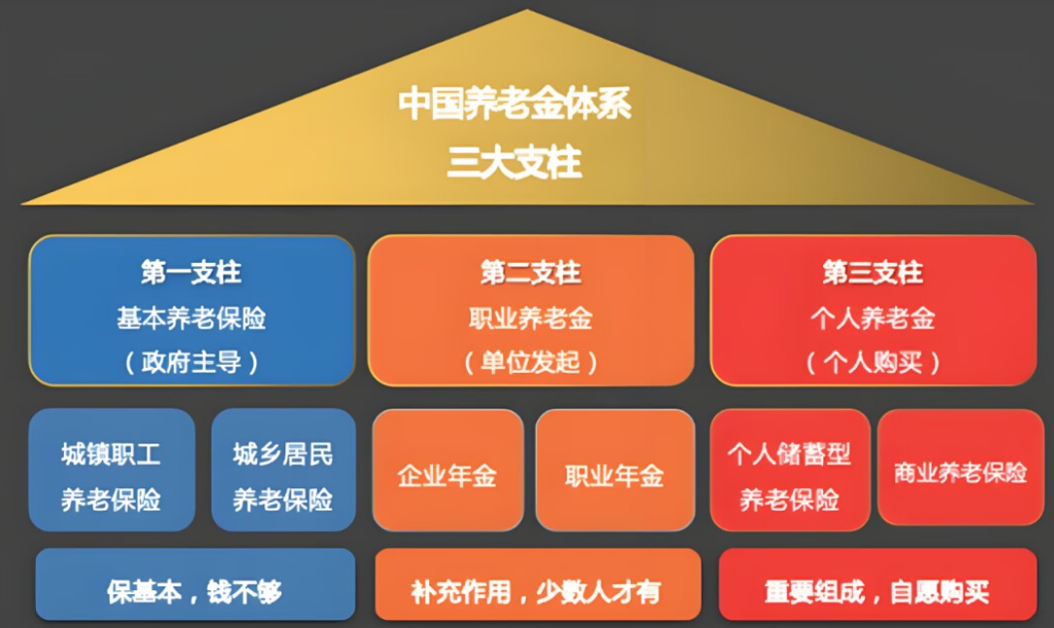

Slide 37
我国养老三大支柱有关数据
社保（覆盖面最广），目前分为如下类型
  城镇职工基本养老保险： 2024年末参加人数为53449万人（国家统计局）
    企业职工基本养老保险
    机关事业单位基本养老保险
  城乡居民基本养老保险：2024年末参加人数为53830万人（国家统计局）
年金计划
  企业年金：企业单位
    截至2024年9月末，我国已有15.5万家企业建立企业年金，覆盖职工人数3218万人，企业年金计划数1917个，组合数5781个。企业年金积累基金规模达到3.52万亿元
  职业年金：机关事业单位
    截至2023年6月底，参加职业年金的有4300万人。2023年底，职业年金余额约2.56万亿。
个人养老金
  截至2024年11月末，我国个人养老金开户人数为7279万人。
  截至2023年末，全国个人养老金参与人数近5300万人，实际完成资金缴存的人数1166万人，总缴费金额约为280亿元，人均缴存额约为2400元，相比1.2万元/年的缴费上限有较大提升空间

Slide 38
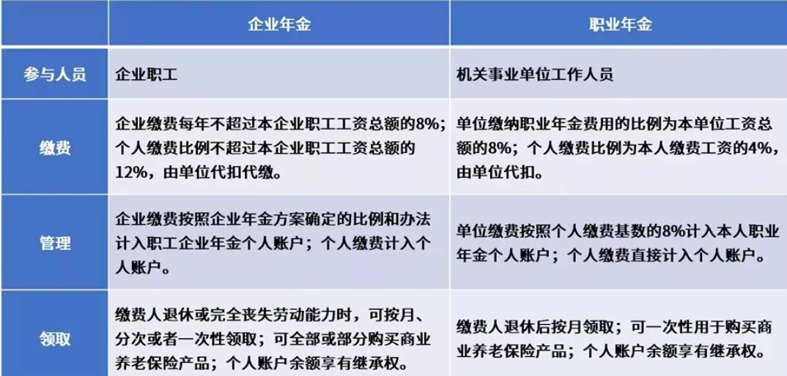
第二支柱：企业年金与职业年金比较

Slide 39
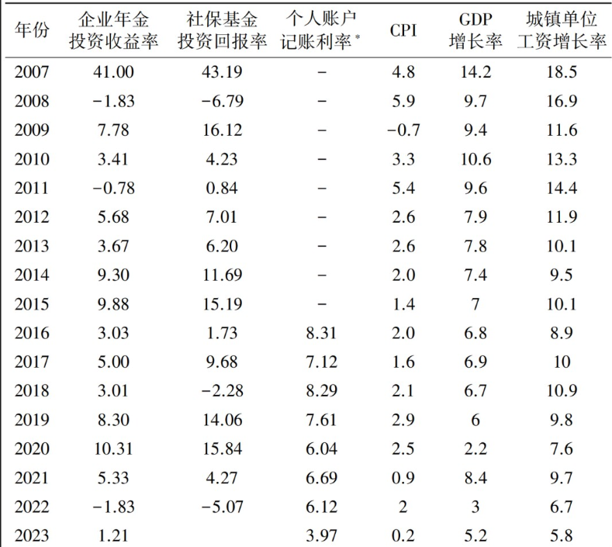
企业年金投资收益率（%）

Slide 40
第三支柱：个人养老金
两个问题
  应该交个人养老金吗？
  交了个人养老金，应该如何投资？

Slide 41
财政部 税务总局关于个人养老金有关个人所得税政策的公告
财政部 税务总局公告2022年第34号
自2022年1月1日起，对个人养老金实施递延纳税优惠政策。
  在缴费环节，个人向个人养老金资金账户的缴费，按照12000元/年的限额标准，在综合所得或经营所得中据实扣除；
  在投资环节，计入个人养老金资金账户的投资收益暂不征收个人所得税；
  在领取环节，个人领取的个人养老金，不并入综合所得，单独按照3%的税率计算缴纳个人所得税，其缴纳的税款计入“工资、薪金所得”项目。

Slide 42
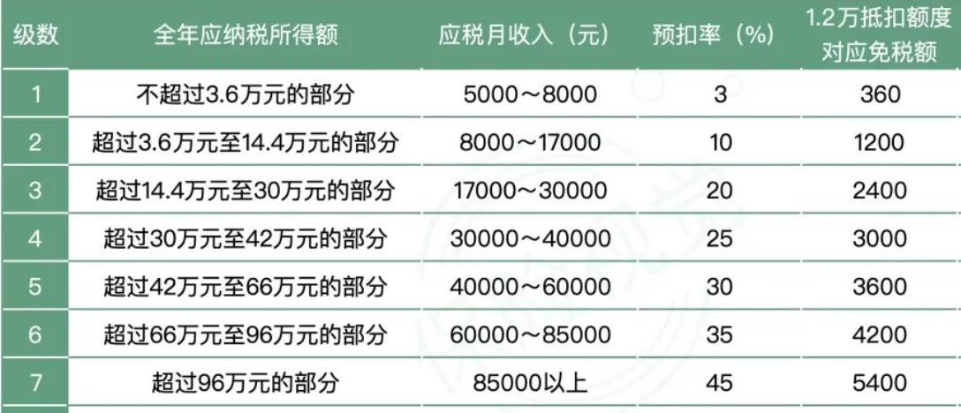
个人养老金的节税效果

Slide 43
全国有多少人应该交个人养老金？
国家税务总局税收数据显示，2023年我国缴纳个人所得税的人数为6512万
纳税人群中60%以上仅适用3%的最低档税率，这些人如果交个人养老金是不划算的
不到40%的人（2605万）的个人所得税率不低于10%，这些人交个人养老金可能划算

Slide 44
尚未退休的成年人
如同学们的父母，甚至包括尚未退休的爷爷奶奶
第一，是否应该开设个人养老金账户
  开户完全可以。通过银行开户，银行会给客户微信立减金或直接返现。
第二，每年应该将多少资金转入个人养老金账户
  不一定转入资金。是否转入资金取决于个人所得税税率、距离退休年限、资金紧张程度
第三，转入资金之后，应该如何投资
  如果不想冒风险，那就全部定期存款
  如果愿意冒风险，也可以买入基金产品或保险产品

Slide 45
目前个人养老金账户的四种类型投资产品
储蓄产品型
保险产品型
理财产品型
公募基金产品型（种类很多，多为FOF）

Slide 46
快要退休的中老年人
如果满足如下条件，可以进行开设个人养老金账户并投资
  个人所得税边际税率不低于20%（但年收入百万以上者没有必要花费精力，因为最多节省5400元，对高收入者并不值得）
  离退休不足5年（身体健康者不足10年亦可）
  每年收入均有不少结余，每年储蓄起码在万元以上
如果不想冒风险，可以将个人养老金账户的资金购买储蓄产品
  离退休5年买入5年储蓄产品
  离退休3年买入3年储蓄产品
  等等

Slide 47
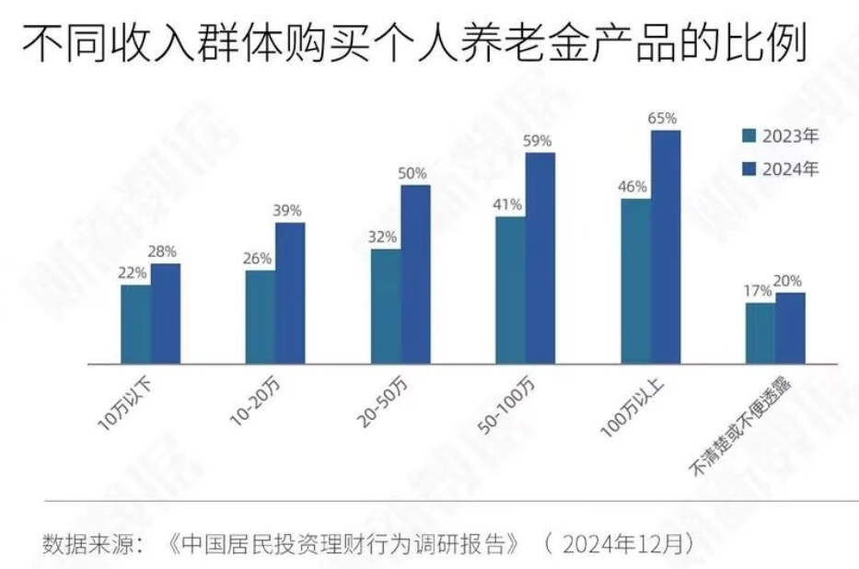
个人养老金投资的问卷调查数据

Slide 48
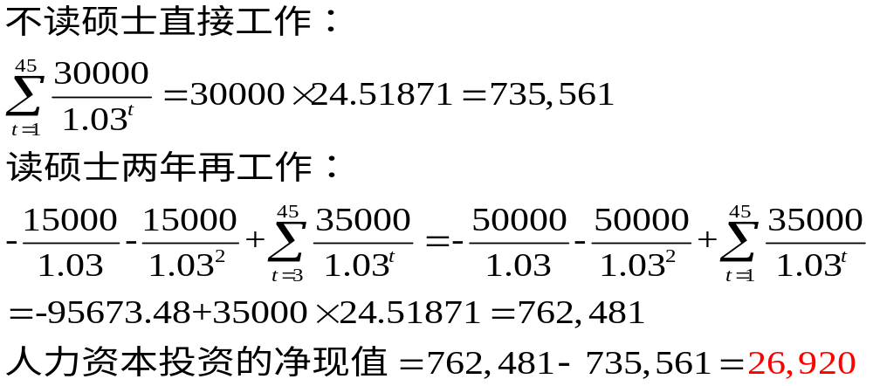
5.4 教育投资决策
假定现在20岁，65岁退休，以下的教育投资决策
  马上工作，每年实际收入3万
  读2年硕士，学费每年1.5万，但以后的43年每年收入3.5万

Slide 49
本科毕业之后的教育投资选择
读硕士研究生
  境内：保研或考研；学硕或专硕
    全日制专硕
    非全日制专硕
  境外
    美英，费用高昂
    德法，费用很低但毕业很难
读直博

Slide 50
5.5 购房还是租房
前提条件
  租售同权：租房不影响小孩上学。如德国
  如果租售不同权，则教材里面的情形要做重要修改
购房还是租房的决策
  租房10000美元每年；
  买房总价20万美元。财产税的30%部分可以抵扣个人所得税。
    据估计，每年房屋维修费1200美元；财产税为每年2400美元。
  假定你的目标是以最低的成本现值给自己提供住房。
    Q：买or租？

Slide 51
拥有房子的现值成本
由2部分组成
  支付的购房款20万美元的现值
  每年支付的维修费和财产税的累计现值
    每年支付的现金流
      1200＋（2400×0.7）＝2880美元
    每年支付现金流的现值
      2880/(0.7 × i) i为税前折现率。
  假定不存在通货膨胀，每年实际和名义税前折现率均为3%，则每年的实际税后利率为[3%＊（1－30%）＝]2.1%
总的现值成本＝337,143美元

Slide 52
租房的成本现值
成本现值＝10，000/(0.7*i)
=10,000/0.021
=476,190美元
因此，买房更合算。
注意，这里的租金费用高低直接影响结论。无差异点：租金7080美元每年。

Slide 53
房地产投资
次贷危机之后，房价大幅度下跌，在美国购入优质房产是非常好的投资决策；上个世纪90年代，伦敦房地产价格大幅度下跌，那时买入伦敦房地产也是非常好的投资决策
  但同期德国房地产的实际价格（物价调整后）却是下跌的
实际上，很多富人移民到美国之后，就贷款购入多套房产出租给美国的中低收入者（2018年底美国的自有住房比例64.8%，大量年轻人租房）
    一方面，优质房产会升值
    另一方面，房贷利息可以抵免个人所得税
    如果是外国公民且不在美国生活，在美国买入房地产委托美国中介公司出租一般是不划算的

Slide 54
税收如何影响房产价值？
第一：房产税
  每年缴纳的房产税是现金流出，显然降低房产价值
  目前，我国除上海和重庆试点房产税之外，房产税尚未铺开。未来如果全面铺开并且严格实施，则会导致房产价值下跌
第二：租金缴税
  如果租金要缴纳税收，又会进一步降低房产价值
  目前，我国的房租收入尚未严格征税，如果以后严格征税，会导致房产价值下跌
对于空置且无出租价值且又要缴纳房产税的房产而言，不是资产是负债！

